Slide 1

Ungdomsløftet og ungdomsgarantien i Nordland
23.april 2026 // Lene Ellingsen og Turid Bakkerud

Slide 2

Ungdomsløftet er to ting;
En «paraply» for mange ulike arbeidsrettede tiltak som allerede er igangsatt, som er på trappene eller som kommer, som har det til felles at de skal bidra til at unge får jobberfaring.
En ny avtale, der regjeringen, partene i arbeidslivet, store virksomheter og frivillige organisasjoner forplikter seg til sammen å jobbe for å nå det overordnede målet – flere unge inn i jobb.

Slide 3
Grepene regjeringen har tatt under ungdomsløftet
Ungdomsgaranti
Forsøk med ungdomsprogram
Forslag om forsøk med skattefradrag
Forsøk med fireårig lønnstilskudd
Mer fleksibelt opplæringstiltak
Rekrutteringsprogram i helse- og omsorgssektoren
Arbeidsmarkedstiltak (9 milliarder årlig) og andre virkemidler i Nav
Bedre lavterskeltilbud og mer tilpassede tjenester for unge med sammensatte behov
Styrking av markedsarbeidet i Nav

Slide 4

Regjeringens intensjonsavtale
Økt innsats i samarbeid med partene
Reitan, Norges Gruppen, Coop, Strawberry, Jysk, ISS, Ikea Brukerorganisasjoner: SAFO, FFO, Unge funksjonshemmede og Mental Helse Ungdom
Arrangere regionale møteplasser der avtalepartene kan møtes
Oversikt over regionale kontaktpersoner
Planlegger møte med partene for å se på samarbeid og muligheter

Slide 5

Status ungdomsarbeidet i Nordland

Slide 6
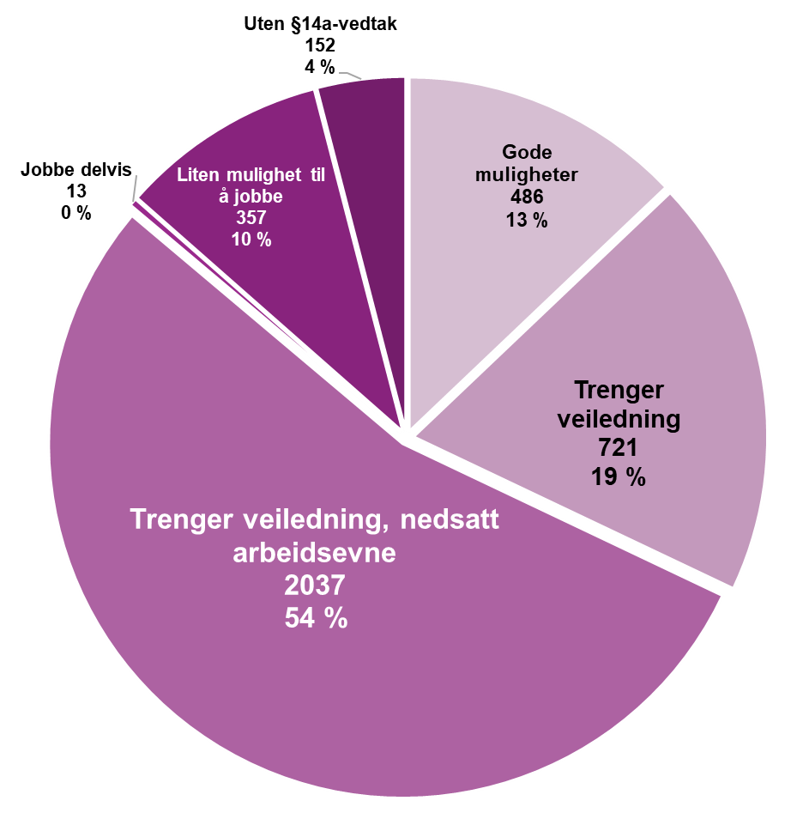
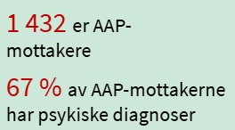
Unge under 30 år i arbeidsrettet oppfølging Nav i Nordland
Mars 2026:
3 766
unge under 30 år i arbeidsrettet oppfølging i Nordland
(- 4 fra mars 2025)
Ungdomsgarantien: 2 758
(- 104 fra mars 2025)
Tall for personer under 30 år i arbeidsrettet oppfølging ved Nav-kontor i Nordland. Fordelt på innsatsgrupper. Antall og i prosent av alle i arbeidsrettet oppfølging.
Ungdomsgarantien omfatter unge under 30 år med innsatsgruppene trenger veiledning og trenger veiledning, nedsatt arbeidsevne.

Slide 7
Ungdomsgarantien – varighet i arbeidsrettet oppfølging
Nav i Nordland
Over 60 prosent av brukerne som omfattes av ungdomsgarantien har vært i arbeidsrettet oppfølging hos Nav i minst ett år
Tall for Nav i Nordland, januar 2026.

Slide 8
En oppfølgingsgaranti
Ungdomsgarantien er fremfor alt en oppfølgingsgaranti
16-30 år som trenger ekstra bistand
rask hjelp og tett oppfølging så lenge det er nødvendig
Hvordan denne oppfølgingen skal være
Fast kontaktperson
Bedre tid til å følge opp tett
Arbeidsrettet med stort fokus på å gi stabil tilknytning til arbeidslivet

Slide 9
Ungdomsgarantien godt implementert i Nordland
Kommet langt i implementeringen av en styrket oppfølging av de unge mellom 16-30 år:
Porteføljestørrelser lavere
Etablert gode tverrfaglige ungdomsteam
Godt forankret Fast kontaktperson-rollen
Samarbeid og koordinering av bistand
Lavterskeltilbud - kartlegges
Kvalitetsgjennomgang av saker viser fokus på gode kartlegginger og tett oppfølging - også behov for utvikling av dette.

Slide 10

Tett oppfølging styrkes
.
Den arbeidsrettede oppfølgingen styrkes med planlagte og fysiske brukermøter for å bygge relasjon og få fremdrift i oppfølgingsprosessen
å samarbeide med jobbspesialister, markedskontakter, opplæringskoordinatorer, Nav Arbeidsrådgivning, Nav hjelpemidler og tilrettelegging, etter den unges behov
at unge får eierskap og medvirker gjennom hele oppfølgingsprosessen.
Porteføljene for ungdomsgarantien er lavere, og det forventes derfor at veileder har god oversikt og tett oppfølging av den enkelte.

Slide 11
Godt planlagte brukermøter
Redskap for
Relasjonsbygging
Medvirkning
Progresjon I oppfølgingen

Slide 12

Utdanningsnivå

Slide 13
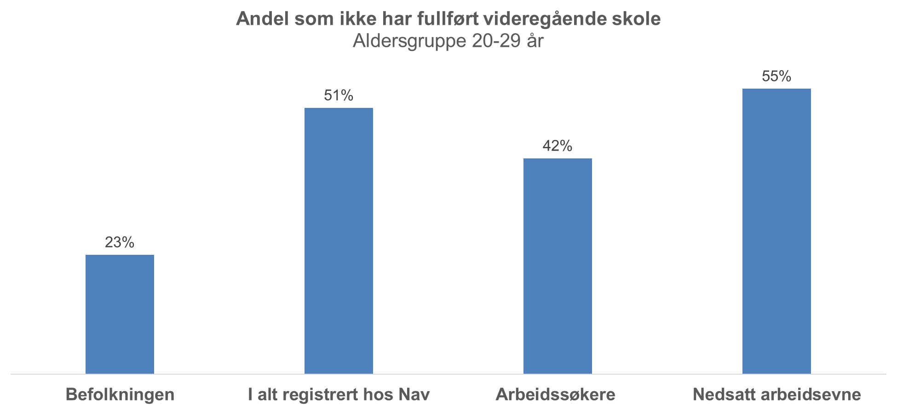
Utdanningsnivå i Nordland
Kilde SSB: Andel med grunnskole som høyeste fullførte utdanningsnivå av befolkningen 20-29 år i Nordland per 4. kvartal 2024
Kilde Nav: Andel ikke fullført videregående skole av arbeidssøkere og personer med nedsatt arbeidsevne i Nordland, 20-29 år, tall mars 2026

Slide 14
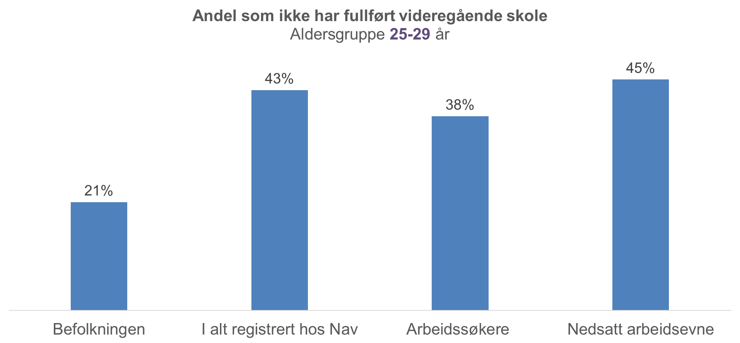
Utdanningsnivå i Nordland
Kilde SSB: Andel med grunnskole som høyeste fullførte utdanningsnivå av befolkningen 20-29 år i Nordland per 4. kvartal 2024
Kilde Nav: Andel ikke fullført videregående skole av arbeidssøkere og personer med nedsatt arbeidsevne i Nordland, 25-29 år, tall mars 2026

Slide 15
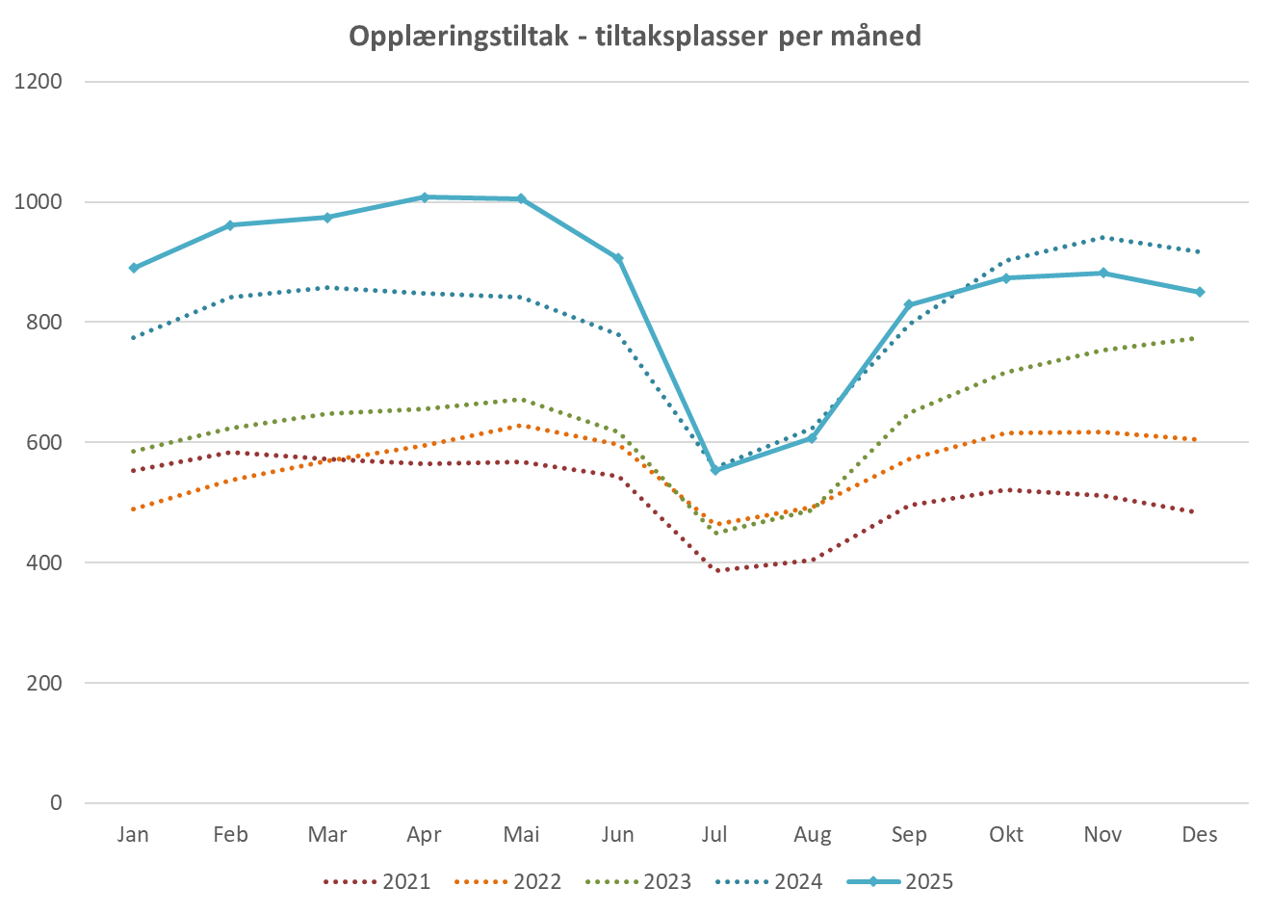


Opplæringstiltak - tiltaksplasser
Utvikling Nordland
Gjennomsnitt hele året
tiltaksplasser opplæringstiltak*
*Opplæringstiltak fra «Tiltak for arbeidssøkere» og «Ekspertbistand og forsøk med kompetansetiltak»

Slide 16
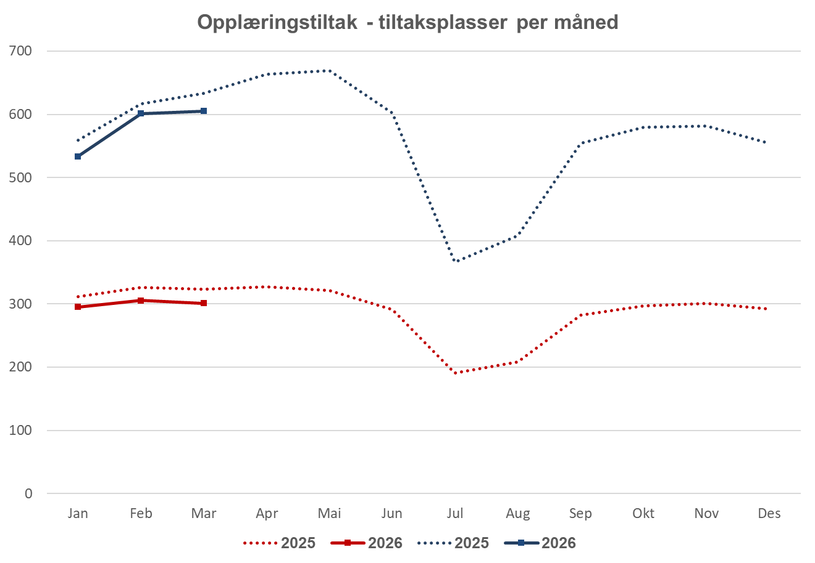
Opplæringstiltak – tiltaksplasser
Utvikling Nordland - under/over 30 år
Gjennomsnitt hittil i år
Under 30 år
30 år og over
Tiltaksplasser for personer med innsatsgruppene trenger veiledning og trenger veiledning, nedsatt arbeidsevne
Opplæringstiltak, Tiltak for arbeidssøkere
Under 30 år
30 år og over

Slide 17
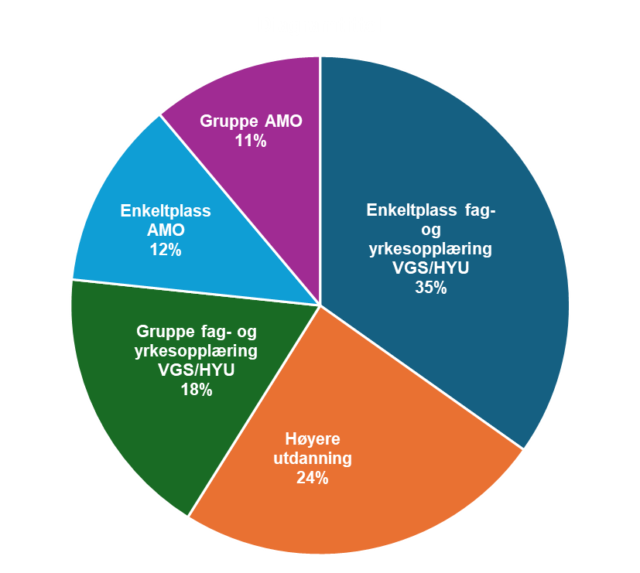
Type opplæringstiltak - ungdomsgarantien
Periode 1.1.-31.12 2025
Enkeltplass fag- og yrkesopplæring er det mest brukte enkelt-tiltaket av alle opplæringstiltakene for personer som omfattes av ungdomsgarantien.
Kakediagrammet viser de enkelte opplærings-tiltakene som prosentandel av alle tiltaksplasser på opplæringstiltak for personer som omfattes av ungdomsgarantien.

Slide 18
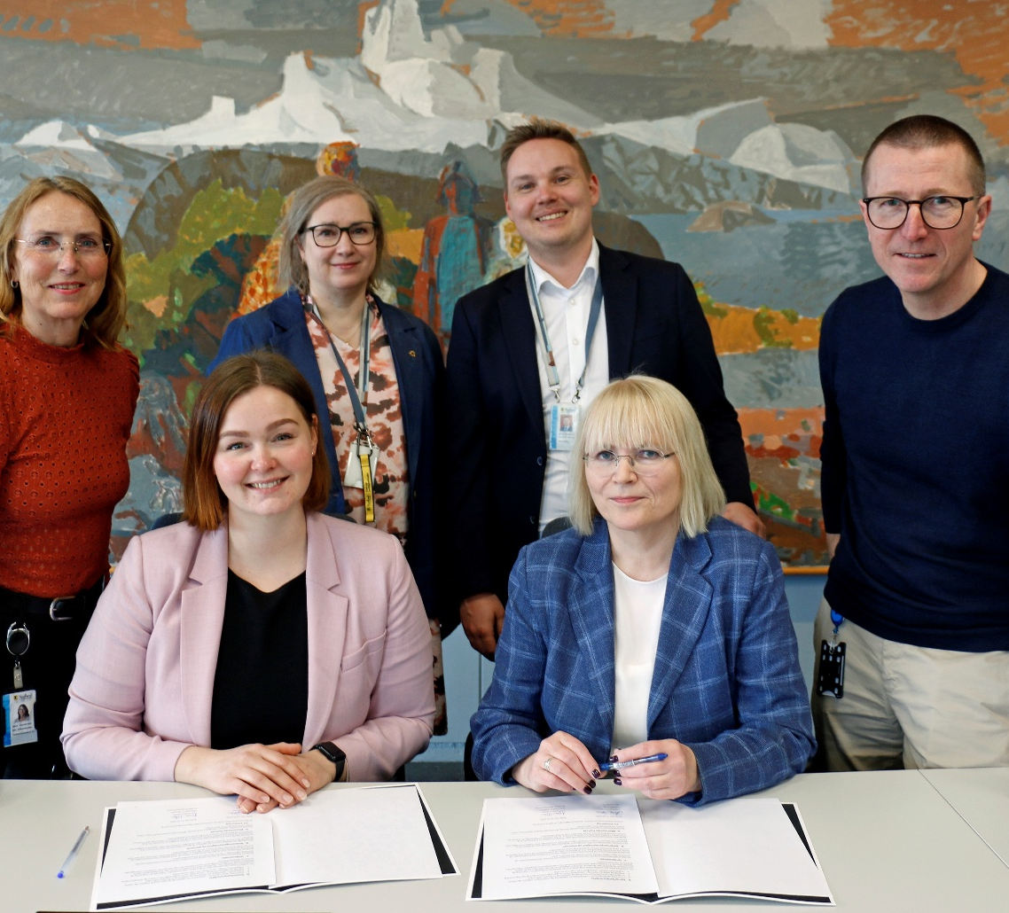
Ny overordnet samarbeidsavtale mellom Nav Nordland og Nordland fylkeskommune. Avtalen gjelder fra 01.05.2026-31.08.2030
Målet er å styrke innsatsen for utdanning, arbeid og deltakelse i hele fylket.
Samarbeidet retter seg særlig mot unge og voksne som står svakt i arbeidslivet.
Fullføring av videregående opplæring og gode, koordinerte tilbud er sentrale mål.
Partene vil styrke kunnskapen om kompetansebehov i fylket.

Slide 19

Samarbeid Nav i Nordland og Nordland fylkeskommune
Ung Arena
Nettskolen i Nordland
Jevnlige samarbeids- møter
Fullført Nordland
VOV Samarbeids- team
Samarbeid med Kompetanse og voksnes læring
Nav i videregående skole
Samarbeid med OT
Månedlige samarbeidsmøter
Nasjonalt nettverk
Samarbeidsavtale med ansvarsfordeling
Menn i helse Nordland
Integrering: Kvalifisering, regionale dialogmøter m.m.
Helse-lappen
Webinar for ukrainere
Nordlandsnettverket
Felles mål:
Bidra til økt inkludering gjennom formell kompetanse
Samarbeid med Karriere Nordland
Trainee
Karriereveiledning for Navs brukere
Kompetanse-forum Nordland
Nord
Partnerskap for ung inkludering
Salten
Fullført Nordland
Rådgiver-
nettverk
Helgeland

Slide 20

Samarbeid mellom Nav Nordland og Nordland fylkeskommune
Felles strategi, felles mål – våre unge i Nordland
Ungdomsgarantien i Nav:
Ungdomsgarantien skal sikre god og tett oppfølging av unge mellom 16 og 30 år som trenger det. Målet er å hjelpe flere unge til å fullføre utdanning og komme i arbeid.
Ung Inkludering i Nordland fylkeskommune.
Nordland har plass til og behov for alle. Våre unge skal kjenne på tilhørighet og ha like muligheter for å delta i nordlandssamfunnet – uansett forutsetninger.

Slide 21

Fullført Nordland
Offentlig/offentlig samarbeid mellom Nav Nordland og Nordland fylkeskommune
Mål: Unge voksne mellom 19-30 år skal få fullført videregående opplæring med tett individuell oppfølging
Samarbeid mellom lokalt Nav-kontor, Karriere Nordland og Nettskolen i Nordland
Jevnlige samarbeidsmøter
Lederforankret
Oppstart i Bodø 2018, Indre Salten 2022, Narvik og Rana 2023, oppstart i Lofoten og Vefsna høsten 2025
Gode resultater
Planen er videre utvidelse – likt tilbud i hele Nordland

Slide 22

Ung Arena Nordland
Felles tilbud fra Nav Nordland og Nordland fylkeskommune for unge som står utenfor arbeid og utdanning.
Primært rettet mot oppfølgingstjenestens målgruppe, dvs unge som har fullført grunnskole og fram til fylte 24 år. Kan også tilbys fram til 30 år
Arena for støtte, veiledning, kurs og opplæring
Sosial læring, livsmestring, oppmøte
Individuelt tilrettelagt ut fra den enkeltes behov
Rekruttering fra Oppfølgingstjernesten (OT), elev-og læringetjenesten eller Nav
Målet er videre kvalifisering, videregående opplæring eller arbeid
Indre Salten og Vesterålen.
Ønsker utvidelse

Slide 23








Bruker (og Nav-veileder) bestiller time til karriereveiledning
Trepartssamtale: Bruker, Nav-veileder og karriereveileder gjør viktige avklaringer i fellesskap.
Bruker og karriereveileder følger opp trepartssamtalen gjennom karriereveiledning.
Bruker kan være klar med sin karriereplan etter trepartssamtalen
Bruker kan være klar med sin karriereplan etter første karriereveiledning
Ved behov møtes karriereveileder og bruker til flere samtaler
Nav-veileder og bruker møtes. Behov, motivasjon, ønske om opplæring, karriereveiledning og tilretteleggings behov kartlegges
Bruker har fått informasjon eller en digital karriereplan. Videre oppfølging avtales Nav for at bruker kan nå sine mål for opplæring/utdanning
Nav
Arbeids- rådgivning
Nav Hjelpemiddel- sentral
Bruker og karriereveileder møtes til en avsluttende samtale. Karriereplanen fullføres og deles med bruker
Ved behov deltar Nav-veileder
Notes:
Modell for samarbeid om karriereveiledning for navs brukere. - utarbeidet i samarbeid Nav Nordland og NFK.

